Slide 1
運用AI建置智慧旅運對話機器人
Smart Tourism Chatbot
組別 : 第 六 組
指導老師 : 蘇國瑋 教授
團隊成員 : 0524082 林新偉
0524012陳威溢

Slide 2
專題概要
近年因為觀光環境的改變，國人進行旅遊的意願比起往年增加不少，而且因為智慧型手機的普及化，使得民眾在旅遊資訊的獲取上更為方便。根據聯合國世界旅遊組織發布的一項調查，亞太地區旅遊市場份額增速是世界範圍內增長最快的地區，同時「台灣人工智慧實驗室」宣示2017為AI元年，顯示未來不只是高科技產業，諸如旅遊業、服務業等以往需要大量人力的工作能夠在一定程度上被AI機器人所取代。
現有的旅運軟體，大多為圖像化介面，透過一個個按鈕和圖表來依序顯示出用戶想要的內容。但隨著附加功能的逐漸增加，導致初次使用的用戶難以上手。但若是透過AI建置的聊天機器人進行口語化的交流，可以大大減少這個摸索的過程。本團隊希望將知識庫聯結對話機器人系統建置智慧旅運對話機器人，設計可以符合每個使用者的個人化需求與機器互動的對話機器人。
本計畫將以AI機器人實作工具，蒐集用戶會話習慣和關鍵字以建立問答集資料庫，並透過邏輯編寫實現對話轉換，建構符合旅運需求之Smart Tourism Chatbot，結合旅運相關軟體以達到智慧旅運目的。

Slide 3
利害關係人
利害關係人 | 需求
旅行社行程規劃部門 | 1.獲取對旅遊行程有興趣的人的資訊 2.減少行程規劃之人事成本 3.自動獲取近期熱門旅遊資訊
想要旅行的人 | 1.簡易獲得旅遊周邊資訊 2.操作容易上手，回應人性化 3.不同於傳統的純介面操作模式
當地商家 | 1.減少廣告成本 2.藉由chatbot介紹吸引可能的消費者 3.提升商家曝光度

Slide 4
事件表
事件 | 使用案例
1.獲取對旅遊行程有興趣的人的資訊 2.減少行程規劃之人事成本 3.自動獲取近期熱門旅遊資訊 4.簡易獲得旅遊周邊資訊 5.操作容易上手，回應人性化 6.不同於傳統的純介面操作模式 7.減少廣告成本 8.藉由chatbot介紹吸引可能的消費者 9.提升商家曝光度 | 1.獲取使用者所輸入的資料 2.將使用者的回應傳送至語意分析api 3.判斷使用者意圖後傳送至資料庫進行分析和比對 4.進行分析和比對資料後給予使用者回應 5.回饋問答資料給行程規劃部門 6.旅遊業者進一步做出行程優化

Slide 5
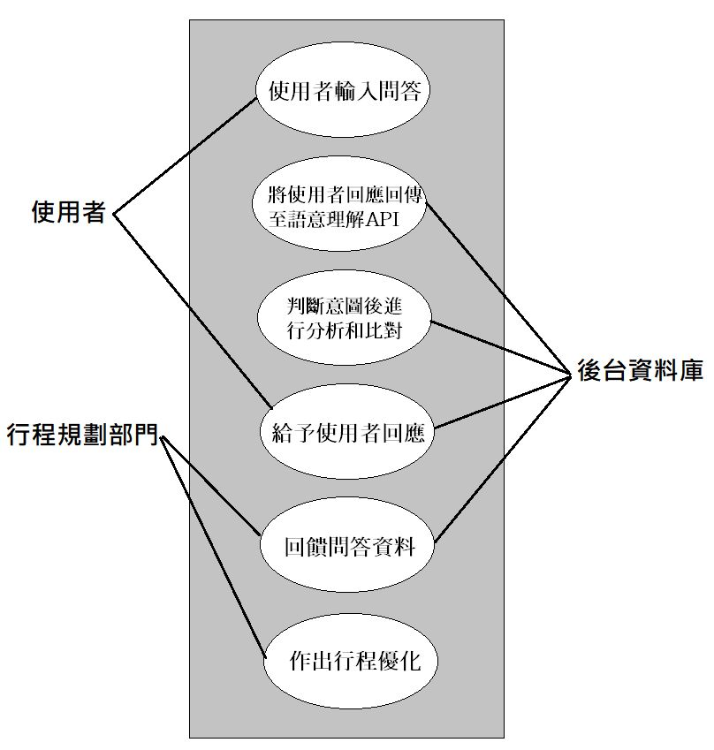
使用案例圖

Slide 6
最重要使用案例
使用案例說明 | 核對及儲存問答資料
使用案例描述 | 旅行社員工能更多的了解顧客需求
主要參與者 | 旅行社資料庫管理者
利害人關係與目標 | 旅行社行程規劃部門:做出行程優化
前置作業 | 判斷出顧客問題意圖
後製條件 | 系統管理者給予行程規劃部門查詢權限
主要成功情節 | 參與者 | 系統
 | 1.打開通訊APP 2.加入聊天機器人好友 3.輸入想要查詢的問題 | 1.登入後台主畫面 2.查詢問答資料之統計結果 3.存取資料統計結果 4.規劃出新行程或將舊行程根據顧客所需進行優化

Slide 7
系統活動圖
使用者 | 聊天機器人介面 | 語意分析API | 問答資料庫 | 行程規劃部門
輸入問答資料
判斷使用者意圖
要求使用者輸入其他問題
核對及儲存問答資料
行程優化
無法判斷
可以判斷
做出回應

Slide 8
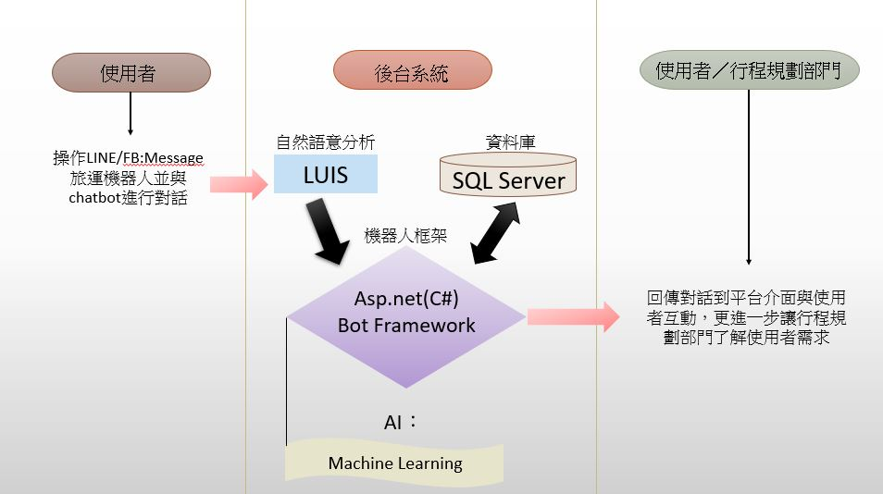
系統架構圖

Slide 9
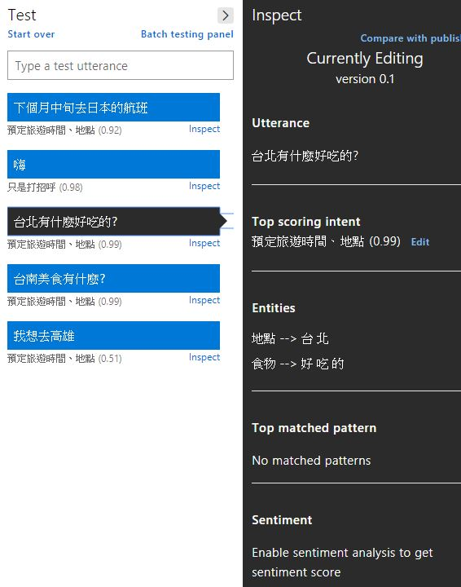
系統畫面(判斷使用者意圖)

Slide 10
THANKS FOR LISTENING

